Slide 1
实验二
交换机配置及局域网组成

Slide 2
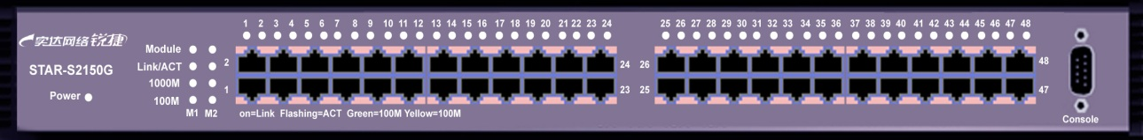
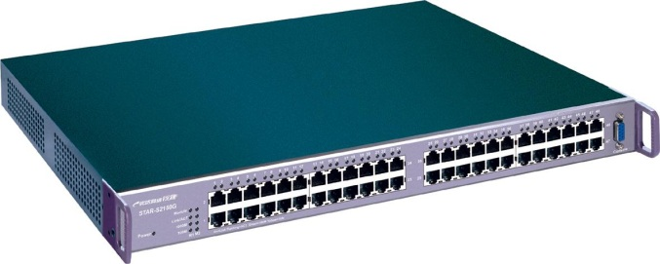

交换机物理结构及接口
模块LED指示灯
RJ45端口
LED指示灯
Console口
前面板包括：
Console端口、10Base-T/100Base-TX RJ45端口、LED指示灯
电源插座
2个扩展插槽
后面板包括：
2个扩展模块插槽和电源插槽

Slide 3
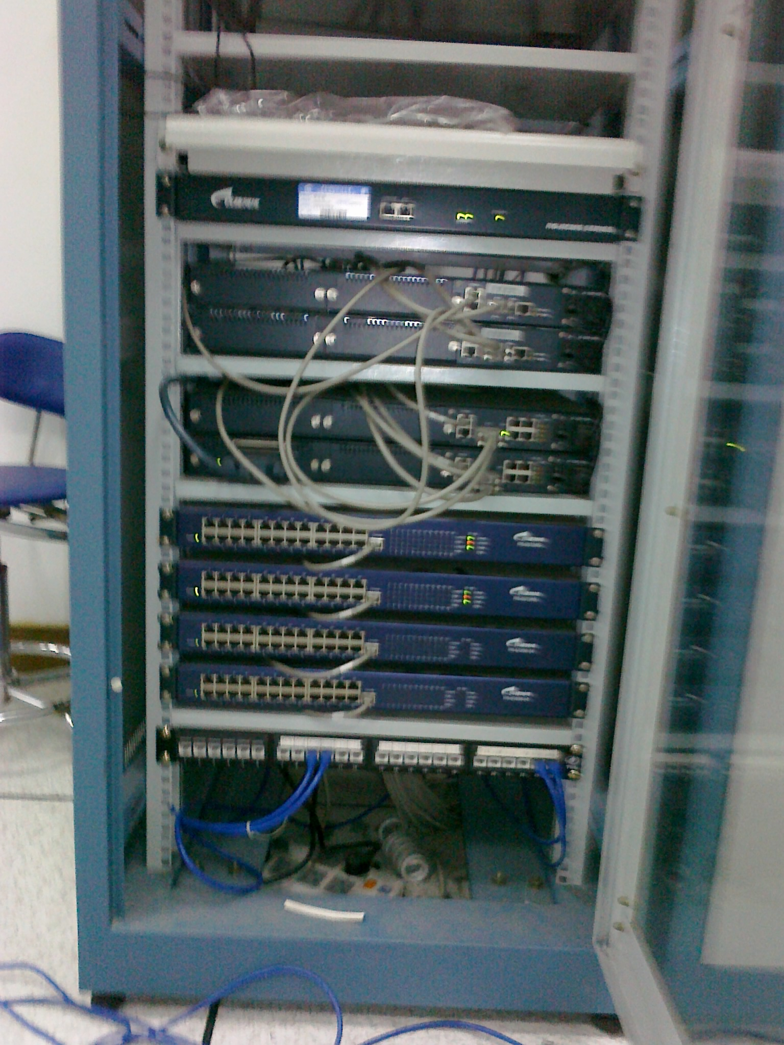

Slide 4
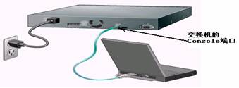
交换机的配置
因为笔记本电脑的便携性能，所以配置交换机通常是采用笔记本电脑进行。交换机的本地配置方式是通过计算机与交换机的“Console”端口直接连接的方式进行通信的。

Slide 5
交换机的配置
不同类型的交换机Console端口所处的位置并不相同，有的位于前面板（如Catalyst 3200和Catalyst 4006），而有的则位于后面板（如Catalyst 1900和Catalyst 2900XL）。通常是模块化交换机大多位于前面板，而固定配置交换机则大多位于后面板。不过，倒不用担心无法找到Console端口，在该端口的上方或侧方都会有类似“CONSOLE”字样的标识。

Slide 6
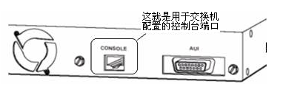
除位置不同之外，Console端口的类型也有所不同，绝大多数（如Catalyst 1900和Catalyst 4006）都采用RJ－45端口

Slide 7
交换机的配置命令
交换机的管理方式分为两种：
  带内管理：通过交换机的console口管理交换机，不占用交换机的网络接口，近距离配置。第一次配置交换机时必须利用console口。
  带外管理：远程配置。

Slide 8

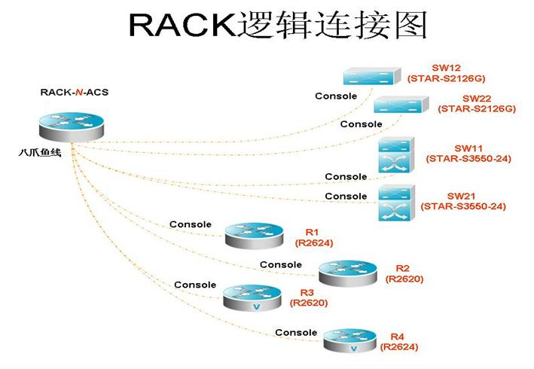
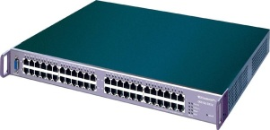

Slide 10
RCMS工作模式
说明
设备:交换机或路由器
不可以跨模式执行命令
用户模式
提示符:设备名>
enable
disable
特权模式
提示符:设备名#
config terminal
exit
全局配置模式
提示符:设备名(config)#
exit
line console 0
interface 端口号
exit
线路配置模式
提示符:设备名(config-line)#
端口配置模式
提示符:设备名(config-if)#

Slide 11
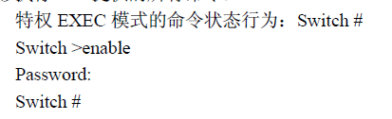
交换机的命令操作的四种模式
用户模式
  进入交换机后的最外层模式，该模式下可以简单察看交换机的软、硬件版本信息，并进行简单的测试。该模式下的命令提示符为switch>
特权模式
  由用户模式进入的下一级模式，该模式下可以查看交换机的配置信息，进行网络的测试和调试。该模式下的命令提示符为switch#
  即enable

Slide 12
交换机的命令操作的四种模式
全局配置模式
特权模式的下一级模式，该模式下可以配置交换机的全局特性参数，如主机名、登录信息等。该模式下的命令提示符为switch(config)#
端口模式
全局模式的下一级模式，该模式下可以对交换机的端口进行参数配置。该模式下的命令提示符为switch(config-if)#

Slide 13
一些命令及技巧
Exit 退回到上一级操作模式
End 直接返回到特权模式
？ 显示当前模式下所有可执行的命令
按TAB键自动补齐
按“↑”或 “↓”可显示先前或以后的命令。

Slide 14
开始配置： http://172.16.100.100:8080/szy
用户名：学号
密码：123456
进入→教学云→自由实验

Slide 15
点击浏览器，使用学号、密码：123456进入，选择自由实验。
选择一种可选设备（需要帮助可以随时键入“?”）
Ruijie>En 进入特权模式
Ruijie # configure terminal 进入全局配置模式
Ruijie(config)#hostname S5 给交换机取名为“S5”
Ruijie # Show running-config

Slide 16
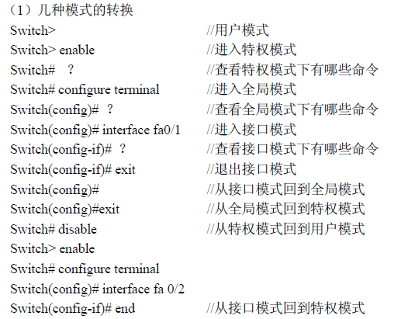

Slide 17
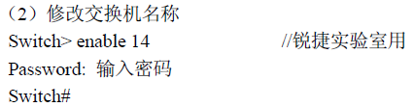
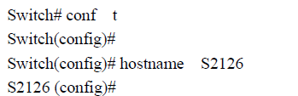

Slide 18
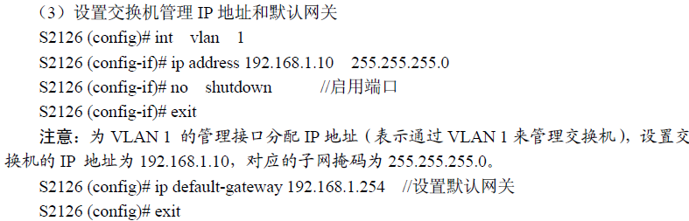
我们机房路由器的 gi 0/0口可能会有默认的地址 192.168.1. /24，会和 VLAN 1的冲突。进入gi口，no ip add就可以了
S# conf
S(config)# int gi0/0
S(config-if)# no ip add

Slide 19
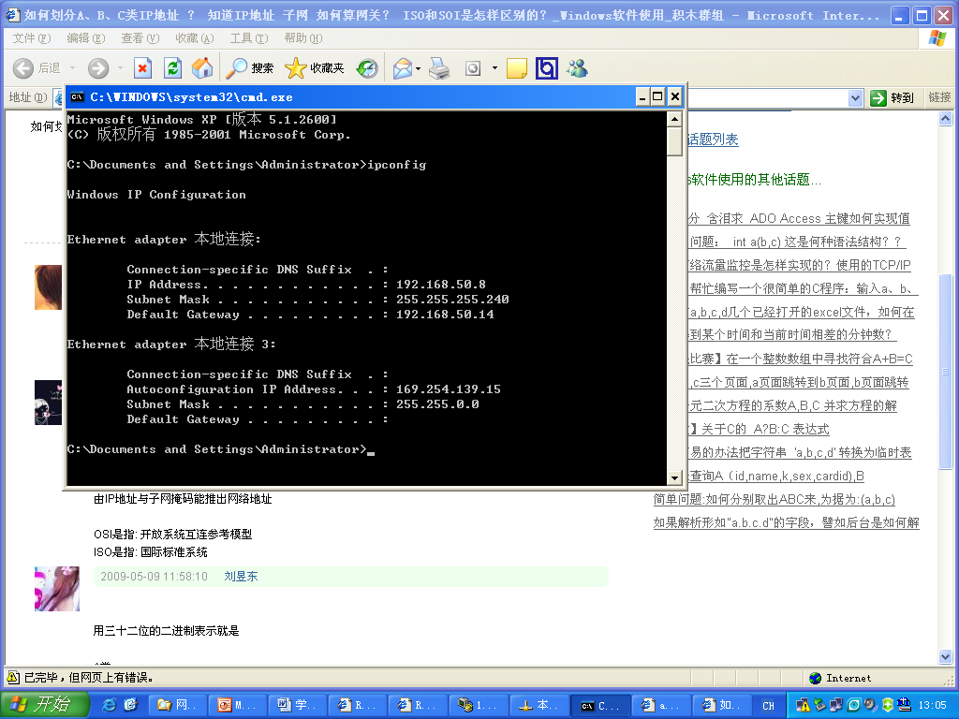
启用外网卡的本地连接
命令窗口cmd后，ipconfig
类别 十进制取值范围
A类： 1--126
B类： 128--191
C类: 192--223

Slide 20
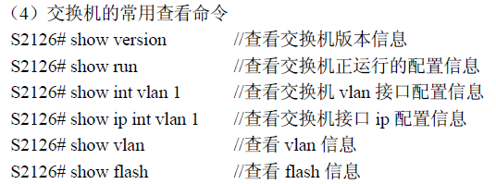

Slide 21
交换机的常用查看命令
S5#show vlan
S5#show ip interface brief

Slide 22
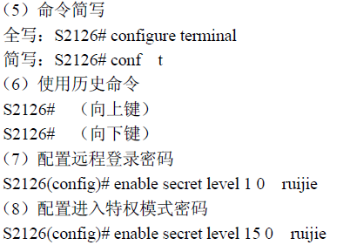
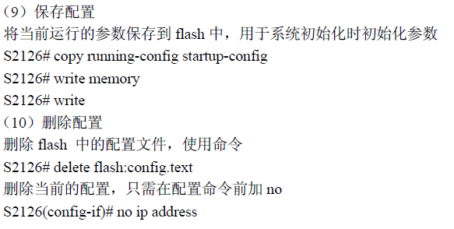

Slide 23
连线
配置主机的IP地址
ping

